Slide 1
Бот для получения информации о серверах Minecraft
Выполнили:
Демчук Матвей и Фридрих Кирилл

Slide 2
Цели и задачи
Создать Telegram бота который получает информацию о сервере MInecraft, адрес которого получает от пользователя, и отправляет её пользователю
Работать c Telegram bots API
Взаимодействовать с API серверов Minecraft
Работать с БД sqlite при помомощи ORM-моделей sqlalchemy

Slide 3
Использованные технологии
Python библиотеки:
pytelegrambotapi – для взаимодействия с API Telegram ботов
requests – для запросов информации о Minecraft серверах у API
sqlalchemy – работа с ORM
API:
Telegram bots API – для взаимодействия с ботом
mcsrvstat.us API (https://api.mcsrvstat.us) – информация о Minecraft серверах

Slide 4
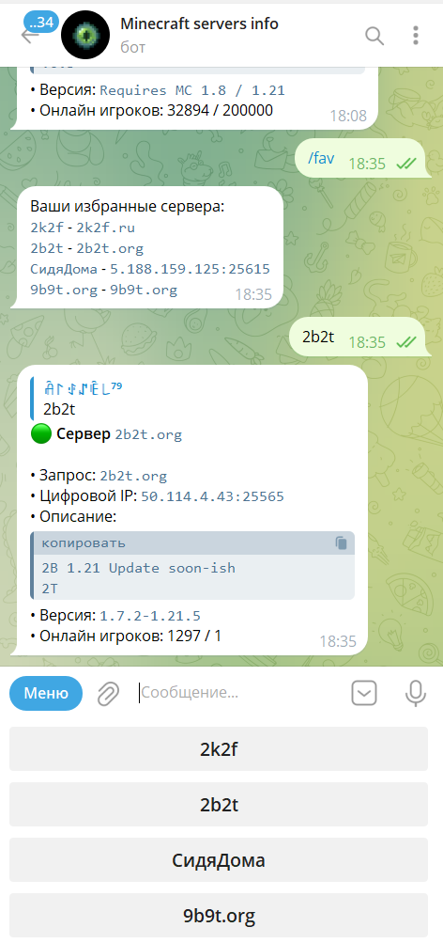
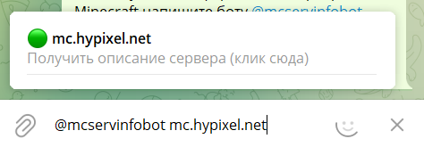
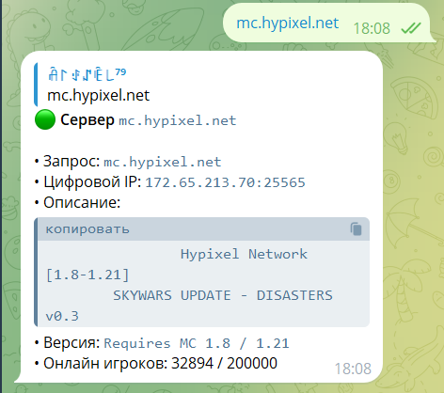
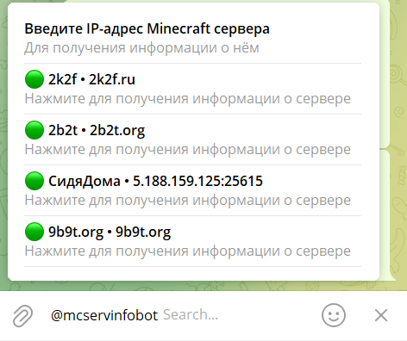
Примеры работы

Slide 5
Заключение
Проект представляет собой Telegram бота для получения информации о серверах Minecraft, включая онлайн, версию и описание
Ключевые особенности проекта:
Удобный интерфейс (команды, inline-режим)
Работа с избранными серверами (добавление, удаление, быстрый доступ)
Интеграция с Minecraft API для актуальных данных
Использование SQLAlchemy для хранения данных пользователей
Мы впервые написали такого большого по объёму кода Telegram бота. В процессе разработки мы столкнулись с рядом сложностей, особенно во время работы с inline-режимом. Все сложности были решены

Slide 6
Ссылки на исходный код
https://github.com/Arizel79/MinecraftInfoBot

